Slide 1
BİLGİ İŞLEM
DAİRE BAŞKANLIĞI
FAALİYET RAPORU
2021
Metehan GÜNDE

Slide 2
AĞ VE TEKNİK BİRİMİ FAALİYETLERİ

Slide 3
GENEL BİLGİLER
Bilgi İşlem Daire Başkanlığı, bilgi sistem ve teknolojileri alanına giren her konuda Üniversitemizin Akademik ve İdari birimlerinin gereksinim duyduğu her türlü bilgisayar teknolojileri alt yapısı, donanım, yazılım, proje hizmetlerinin ve bunların uygulama çalışmalarının etkin ve verimli bir şekilde yürütülmesini sağlamak, en yeni teknolojilerin aranması, bulunması, uygulamaya konulması amacıyla Rektörlük bünyesinde kurulmuştur.

Slide 4
FİZİKİ YAPI
 | Adet | Kullanımda Olan | Boş Olan
Büro | 7 | 7 | -
Sistem Odası | 2 | 2 | -
Teknik Servis | 1 | 1 | -
Depo | 2 | 2 | -

Slide 5
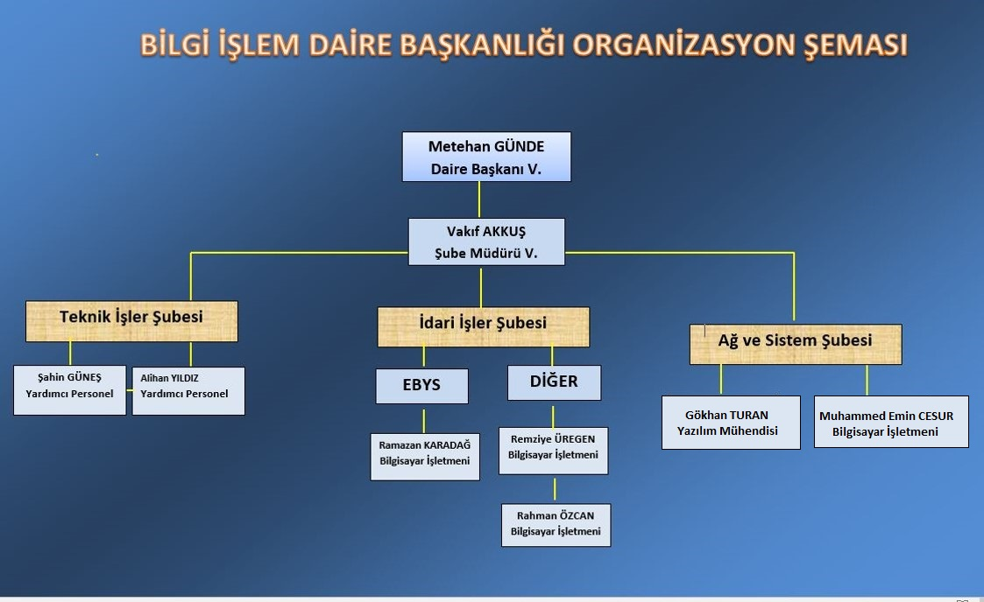
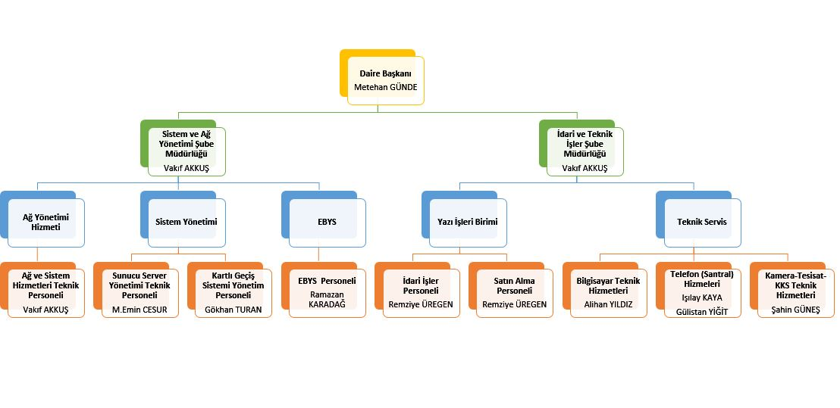

Slide 6
MEVCUT PERSONELLER
Daire Başkan V. : Metehan GÜNDE
Şube Müdür V. : Vakıf AKKUŞ
Gökhan TURAN:
Birimimizde Sistem Yönetimi, Mail yönetimi, Kampüs kart sistem yönetiminden sorumludur. Siber Olaylara Müdahale Ekibi üyesidir.
Muhammed Emin CESUR:
Birimimizde Network Yönetimi, Mail yönetimi, Kampüs kart sistem yönetimi, Kamera sistem yönetimi, Santral sistem yönetiminden sorumludur. Siber Olaylara Müdahale Ekibi üyesidir.

Slide 7
MEVCUT PERSONELLER
Ramazan KARADAĞ:
EBYS ve Taşınır işlemlerini yürütmektedir.
Rahman ÖZCAN :
Birimimiz danışma bürosunda görevlidir.
Remziye Üregen :
Yazı işleri, Stajyer Öğrenci Takip ve Ödemeleri satınalma işleri, maaş işlemleri ve personel özlük işlerini yürütmektedir.

Slide 8
MEVCUT PERSONELLER
Alihan YILDIZ & Şahin GÜNEŞ :
Teknik servis işlerinden sorumludurlar. Kampüs içindeki yerinde müdahale gerektiren işlere yerinden hizmet yapmak amacıyla giderler.
Teknik servise getirilen, Kuruma ait bozuk ya da düzenli çalışmayan bilgisayar veya çevre birimlerinin ve bakım ve tamirini yaparak arızayı çözüme kavuştururlar.

Slide 9
MEVCUT PERSONELLER
Gülistan Yiğit & Sara Tezel:
Üniversitemiz telefon santralinde görev yapmaktadırlar.

Slide 10
YAPILAN FAALİYETLER
Kurumsal personel e-posta iç sunucularımıza taşınarak yeni sistem üzerinden kullanılmaya başlandı.
Tüm Aktif cihaz, Sunucu ve Karaağaç Kampüsündeki cihazların yapılan Güvenlik testleri sonucuna göre gerekli önlemler alındı.

Slide 11
YAPILAN FAALİYETLER
Güvenlik duvarı olarak hizmet veren Palo Alto 3020 cihazında kurallarda iyileştirmeler yapıldı.
Log kaydı tutan, Log Sign Cihazındaki gerekli kontroller yapıldı.
Sistem odalarında bulunan 13 adet kenar anahtar garanti kapsamında yenileri ile değiştirilerek gerekli konfigürasyonlar yapıldı ve hazır hale getirildi.

Slide 12
YAPILAN FAALİYETLER
VMware ESXi hostlarında bulunan tüm sanal sunucuların yedeklerinin düzenli alınması için server durumuna göre yedekleme planında güncellemeler yapıldı.
Windows Server sunucuların düzenli updateleri yapılarak güvenlik problemleri giderildi.
Sanal Sunucu Programı (Vmware) versiyon yükseltmesi yapıldı. Tüm sanal sunucular bu programın yeni versiyonuna taşındı.

Slide 13
YAPILAN FAALİYETLER
Dışarıdan kurum ağına güvenli erişim sağlanması için SSL VPN hizmeti kuralları optimize edildi.
Palo Alto cihazının güncellemeleri yapıldı.
Ağ ve Cihaz Analizi için kurulan açık kaynak kodlu yazılıma garantiden yenilenen ve yeni takılan cihazlar tanımlandı.
5 adet sistem odasında fiziki düzenlemeler yapıldı.

Slide 14
YAPILAN FAALİYETLER
Yedekleme ünitesi kontrolleri yapıldı.
Sunuculardaki güvenlik açıkları ile ilgili çalışmalar yapıldı.
Bazı sunuculara yeni işletim sistemi kurularak daha güncel olması sağlandı.
Sistem odalarında bulunan klimaların bakımları yapıldı.

Slide 15
YAPILAN FAALİYETLER
Araç tanıma sistemindeki meydana gelen arızalar giderildi.
Suveren Kampüsü güvenliği için kamera ve kayıt cihazları için teknik destek ve kurulum hizmetleri verildi.
Mail güvenliği için antispam yazılımı temin edilerek mail sistemine entegre edildi

Slide 16
YAPILAN FAALİYETLER
Güvenli internete giriş ekranında düzenlemeler yapıldı.
Eduroam yayınındaki kesintiler giderildi.
Yeni Mail sistemi ile internet erişim sistemi senkronize edilerek şifre karışıklığının önüne geçildi.

Slide 17
YAPILAN FAALİYETLER
Yeni gelen Personel ve öğrencilerin turnike ve kioskları kullanabilmeleri için kampüs kartlara gerekli tanımlamalar yıl içerisinde gerçekleştirildi.
Kiosk cihazlarında ve kampüskart sunucusunda gerekli düzenlemeler ve güncellemeler yapıldı.
E-posta talebinde bulunan idari ve akademik personellere kurum E-mail tanımlamaları yapıldı.

Slide 18
YAPILAN FAALİYETLER
Yeni yemek ücretleri kartlı geçiş sistemine tanımlandı.
Personellerin ek göstergelerinde güncellemeler yapıldı.
E-posta ve Wi-Fi tanımlamalarını unutan kullanıcılara yıl içerisinde destek verildi.

Slide 19
YAPILAN FAALİYETLER
Taşınır Kayıt ve Yönetim Sisteminde malzeme devri yapılması, malzeme devri alınması ve doğrudan temin usulüyle alımı yapılan malzemelerin sisteme tanıtılması yıl içerisinde gerçekleştirildi.

Slide 20
YAPILAN FAALİYETLER
Diğer birimlerin teknik personel olarak yetersiz kaldıkları durumda Teknik Şartname hazırlandı ve Muayene Kabul için gerekli destek verildi.
Gerçekleştirme görevlisi olarak maaş ve ödemelerin tetkiki yapılarak onaylandı.

Slide 21
YAPILAN FAALİYETLER
Rektörlük ara geçişlerine kart okuyucuların yetki değişikleri tanımlandı.
Yeni subdomain ve CNAME tanımlamaları yapıldı.
Yapılacak olan ihaleler ile ilgili danışman firmadan şartnameler temin edildi.
Kurumsal e-posta adresi çoklu güvenlik giriş yöntemine geçilerek güvenlik seviyesi arttırıldı.

Slide 22
YAPILAN FAALİYETLER
Yıl içinde Kurum Personellerine ait 1300 adet yazıcı, telefon ve bilgisayar arızası giderildi.
Yeni başlayan öğrencilerin e-posta talepleri alınıp gerekli tanımlama ve üyelikler gerçekleştirildi.
Eski ve çalışmayan kameraların demontajı yapıldı.
Karaağaç kampüsüne yeni wifi cihazları montajı yapılarak sisteme entegre bir şekilde çalışması sağlandı.

Slide 23
YAPILAN FAALİYETLER
Kampüs içinde kamera , turnike ve bariyer arızaları giderildi.
İnternet , Ofis programları ve çeşitli bilişim alanlarında üniversite personellerine uzaktan destek sağlandı.

Slide 24
YAPILAN FAALİYETLER
Kurumumuza yeni gelen personellere EBYS üzerinden tanımlama yapıldı. Kullanıcı adları ve şifleri elden teslim edildi. EBYS kullanım alanları avantajları ve kullanım zorunluluğu anlatıldı.
E_imzası olmayan veya E_imza kullanım süresi bitmek üzere olan 95 Personele Elektronik imza Alındı. 50 Tane Personele Minikart okuyucu alındı.
Ebys veya E_imza kart şifresini unutan ya da şifresini kitleyen kullanıcıların pin açma , karta ve sisteme tekrar erişim şartları sağlandı.

Slide 25
YAPILAN FAALİYETLER
Yardım dosyası hazırlanarak internet sitemize konuldu. EBYS kullanıcıları yardım dosyalarına bakarak karşılaştığı problemlere yönelik çözüm bulmaları amaçlandı.
E_imza kullanım süreleri bitmek kullanıcıların durumları takip edilerek gerekli uyarılar yapıldı. Başvurular takip edildi ve kullanıcıların ne yapması gerektiği anlatıldı. Göreve yeni başlayan ve görev yeri değişen personellerin sisteme tanıtımı yapıldı.

Slide 26
YAPILAN FAALİYETLER
Yeni açılan birimler sisteme entegre edildi ve yazışma kodları birim birim ayrılarak gerekli sayaçlar tanımlandı.
Yönetim Kurulu kararıyla birimler için tasarlanan logolar Ebys şablonlarına entegre edildi.
Yönetim Kurulu kararıyla birimler için tasarlanan logolar Ebys şablonlarına entegre edildi.

Slide 27
YAPILAN FAALİYETLER
Kayıtlı Elektronik Posta adresimize gelen ve ya KEP ile kep adresleri olan kurumlara posta iletisi gönderim ilkeleri ilgili personellere anlatıldı.
KEP kurum sorumlusuyla düzenli olarak görüşülerek KEP kullanım koşulları incelendi.
KEP kullanım esnasında karşılaşılan problemler ilgili kurumlar ya da kişiler ile etkileşim içerisine girilerek çözüldü.

Slide 28
YAPILAN FAALİYETLER
e-Yazışma Projesi ile kamu kurum ve kuruluşları arasındaki resmi yazışmaların güvenli bir şekilde elektronik ortamda yapılmasını sağlayacak ortak kurallar seti geliştirilmiştir.

Slide 29
YAPILAN FAALİYETLER
Ebys firmamız ile Ptt Kep hizmetinin senkronize şekilde çalışması için gerek Ptt ile gerek ebys yazılımcı firma ile iletişim içinde bulunuldu ve sağlıklı şekilde e_yazışma projesi kapsamında öngörülen olgular yapıldı.
Gün içerisinde ebys, KEP, E_imza ile karşılaşılan tüm problemlere çözüm bulunmaya çalışıldı.
Tübitak, Ptt , İstemci EBYS firması ve kurumumuz arasında iş ve işlemler senkronize şekilde yürütülerek kullanılan sistemin verimliliğinin , hızının ve güvenilirliğinin üst seviyede olması için gerekli çalışmalar yapıldı.

Slide 30
YAPILAN FAALİYETLER
Yazışmalar ülke standartlarına uygun hale getirilmiş olup standartlara uymayan birimler uyarıldı. Karşılaşılan problemler çözüldü.
Ebys ve eduroam kullanımıyla ilgili idari ve akademik personellere hizmet içi eğitim verildi.
Ebys nin aktif ve sorunsuz olarak kullanılımın devamı için Tübitak tarafından yapılan güncellemeler takip edilerek sisteme senkrone edildi.

Slide 31
ÇALIŞAN SUNUCULARIMIZ
WİNDOWS ALTYAPISI KULLANAN SUNUCU SAYIMIZ
35
LİNUX ALTYAPISI KULLANAN AKTİF SUNUCU SAYIMIZ
10

Slide 32
YAPILAN FAALİYETLER
Kampüslerimizde daha verimli ve hızlı Kablosuz internet hizmeti verilmesi planlanmaktadır
Telefon ses kayıt sistemi kurulması planlanmaktadır..
Süresi bitmek üzere olan ve yeni gelecek personellere e-imza temini yapılacak.

Slide 33
YAPILAN FAALİYETLER
Talep durumunda Ebys hizmetiçi eğitim gerçekleştirilecek.
Yazışma standartları takip edilerek sistemimize entegre edilecek.
Server güvenliği açısından server taşıması daha güvenilir işletim sistemine taşınacak.

Slide 34
YAPILAN FAALİYETLER
Kurumumuza yeni gelen personellere EBYS üzerinden tanımlama yapıldı. Kullanıcı adları ve şifleri elden teslim edildi. EBYS kullanım alanları avantajları ve kullanım zorunluluğu anlatıldı.
E_imzası olmayan 55 personele E_imza ve Nes alımı yapıldı
E_imza süresi biten 66 personelin sertifika yenileme işlemleri yapıldı.
Ebys veya E_imza kart şifresini unutan ya da şifresini kitleyen kullanıcıların pin açma , karta ve sisteme tekrar erişim şartları sağlandı.

Slide 35
YAPILAN FAALİYETLER
Yardım dosyası hazırlanarak internet sitemize konuldu. EBYS kullanıcıları yardım dosyalarına bakarak karşılaştığı problemlere yönelik çözüm bulmaları amaçlandı.
E_imza kullanım süreleri bitmek kullanıcıların durumları takip edilerek gerekli uyarılar yapıldı. Başvurular takip edildi ve kullanıcıların ne yapması gerektiği anlatıldı. Göreve yeni başlayan ve görev yeri değişen personellerin sisteme tanıtımı yapıldı.

Slide 36
YAPILAN FAALİYETLER
Yeni açılan birimler sisteme entegre edildi ve yazışma kodları birim birim ayrılarak gerekli sayaçlar tanımlandı.
Eyp 2.0 kapsamında EBYS şablonları mevzuata uygun olarak tasarlandı.
Cumhurbaşkanı Yönetmeliğine uygun olarak EBYS şablonlarında değişiklikler yapıldı.

Slide 37
YAPILAN FAALİYETLER
Kayıtlı Elektronik Posta adresimize gelen ve ya KEP ile kep adresleri olan kurumlara posta iletisi gönderim ilkeleri ilgili personellere anlatıldı.
KEP kurum sorumlusuyla düzenli olarak görüşülerek KEP kullanım koşulları incelendi.
KEP kullanım esnasında karşılaşılan problemler ilgili kurumlar ya da kişiler ile etkileşim içerisine girilerek çözüldü.

Slide 38
YAPILAN FAALİYETLER
e-Yazışma Projesi ile kamu kurum ve kuruluşları arasındaki resmi yazışmaların güvenli bir şekilde elektronik ortamda yapılmasını sağlayacak ortak kurallar seti geliştirilmiştir.
EYP 2.0 formatına geçiş esnasında diğer kurumlarla iletişime geçilerek sistem aksaklıkları , eksiklikleri incelendi ve firmaya bildirim yapıldı

Slide 39
YAPILAN FAALİYETLER
EBYS firmamız ile Ptt Kep hizmetinin senkronize şekilde çalışması için gerek Ptt ile gerek ebys yazılımcı firma ile iletişim içinde bulunuldu ve sağlıklı şekilde e_yazışma projesi kapsamında öngörülen olgular yapıldı.
Gün içerisinde ebys, KEP, E_imza ile karşılaşılan tüm problemlere çözüm bulunmaya çalışıldı.
Tübitak, Ptt , İstemci EBYS firması ve kurumumuz arasında iş ve işlemler senkronize şekilde yürütülerek kullanılan sistemin verimliliğinin , hızının ve güvenilirliğinin üst seviyede olması için gerekli çalışmalar yapıldı.

Slide 40
YAPILAN FAALİYETLER
Yazışmalar ülke standartlarına uygun hale getirilmiş olup standartlara uymayan birimler uyarıldı. Karşılaşılan problemler çözüldü.
Ebys kullanımıyla ilgili idari ve akademik personellere hizmet içi eğitim verildi.
Ebysnin aktif ve sorunsuz olarak kullanımının devamı için yetkili makamlarca yapılan güncellemeler takip edilerek sisteme entegre edildi.

Slide 41
YAPILAN FAALİYETLER
EYP 2.0 kapsamında elektronik mühür sertifikası alındı ve sisteme entegre edildi.
EYP 2.0 kapsamında kurumsal şifreleme sertifikası alındı.

Slide 42
GELEN GİDEN EVRAK BİLGİSİ
Başkanlığımıza gelen evrak sayısı:1022
Başkanlığımız tarafından oluşturulan
evrak sayısı: 419

Slide 43
WEB &YAZILIM BİRİMİ FAALİYETLERİ

Slide 44
MEVCUT PERSONELLER
Daire Başkan V. : Metehan GÜNDE
Şube Müdür V. : Ayhan YENİLMEZ
Darwish ALNASHEF&
İsmail KUNDURACIOĞLU
Feyza Zeynep KILIÇ:
Birimimizde bulunan bu personellerimiz Yazılım taleplerini karşılama, mevcut web alt yapısını güncelleme ve web ile ilgili sistemsel sorunlara müdahale etmek.
Erdem ÇALIŞ:
Birimimizde Birim sitesi oluşturma, web sayfalarının kontrolü ve diğer birim web sorumlularına destek vermektedir.
Müdahale Ekibi üyesidir.

Slide 45
YAPILAN FAALİYETLER
Lisansüstü başvurularında kullanılan (basvuru.igdir.edu.tr) başvuru platformu yabancı öğrencilerin başvuru yapabileceği şekilde güncellendi.
Lisansüstü başvurularında kullanılan (basvuru.igdir.edu.tr) başvuru platformunda hata incelemeleri ve test işlemleri yapıldı.
Lisansüstü başvurularında kullanılan başvuru platformuna, kazanan adayların ve yedeklerin otomatik belirlenmesi özelliği sağlandı.
YÖK Özgeçmiş web servisinde yapılan güncellemeler doğrultusunda web servis bağlantıları incelendi.
YÖK Özgeçmiş web servisinde yapılan güncellemeler doğrultusunda web servis bağlantı kodları yenilendi.
YÖK Özgeçmiş web servisini kullanan ABS-Akademik Bilgi Sistemi’nde (abs.igdir.edu.tr) akademisyen profillerine web servisten doğrudan veri getiren kodlar yenilendi. Bu bağlamda akademik verilerin veri tabanımıza kaydedilmesi için veri tabanında alanlar oluşturuldu ve verileri veri tabanımıza kaydeden sistem yazıldı.
Güzel Sanatlar Fakültesi ve Beden Eğitimi ve Spor Yüksekokulu başvurularında kullanılan OSYM Sınav Sonuç web servisi bağlantıları oluşturuldu. Süreçte teknik destek verildi. Sistem güncel ÖSYM yönetmeliği baz alınarak yenilendi. Siber saldırılardan korunmak amacıyla dosya yükleme kısmında iyileştirmeler yapıldı.

Slide 46
YAPILAN FAALİYETLER
Güzel Sanatlar Fakültesi ve Beden Eğitimi ve Spor Yüksekokulu başvurularında kullanılan ÖSYM Sınav Sonuç web servisi bağlantıları oluşturuldu.
Erasmus ile yurtdışına giden personel ve öğrenciler için kâğıtsız Erasmus projesinde kullanılacak (kimlik.igdir.edu.tr) kimlik doğrulama sistemi oluşturuldu.
Personel ve öğrenciler tarafından Erasmus+ başvurularının yapıldığı (erasmusprogrami.igdir.edu.tr) başvuru sistemine kullanıcı oluşturma ve bu kullanıcı girişiyle başvuru yapmaları özelliği eklendi. Erasmus+ başvurularının yapıldığı başvuru sistemine yapılan projelerle alakalı yeni alanlar eklendi ve başvuru yönetim paneli güncellendi.
Mezun platformu (mezun.igdir.edu.tr) güncellemeler yapılarak yayına alındı.
Öğrenci Bilgi Sisteminin (Otomasyon) üniversitemize ait bir yazılım haline getirilmesi için çalışmalar yapıldı. Bu çalışmalar kapsamında Çankırı Karatekin Üniversitesi (ÇAKÜ) otomasyonu yerinde görülmek üzere ziyaret edildi. Çankırı Üniversitesi Otomasyon projesini incelendi. ÇAKÜ’den alınan otomasyona mevcut öğrenci verilerinin aktarımı üzerinde çalışıldı. Üniversitemiz Personel birimi ile görüşülerek Unipa Otomasyonu Personel Modülü ile Çankırı Üniversitesi Otomasyon projesinin Personel Modülü işleyişi karşılaştırıldı.

Slide 47
YAPILAN FAALİYETLER
Otomasyon yazılım süreçlerinin yönetim süreci için Jira hesabı açıldı ve kuruldu.
Unipa Otomasyonu Personel Modülü verilerini ÇAKÜ otomasyon projesine aktarmak için yazılım projesi geliştirildi. Çankırı Üniversitesi Otomasyonu’nda oluşan yazılım hataları giderildi.
Resmi web sitesinde yapılan güncellemeler incelendi. Hata raporları çıkarıldı.
Resmi web sitesinin subdomainlerini MVC’ye taşımak için alt yapı hazırlandı.
Resmi web sitesinin İngilizce çevirisi düzenlendi.
MVC projeleri için Site Haritaları oluşturuldu ve SEO çalışmaları yapıldı.
Subdomainleri yönetmek için kontrol paneli yapıldı.
TOMER subdomaini için Arapça, Farsça ve Somalice dilleri eklendi.
Web sitesi arayüzünde değişikliğe gidildi, sitelerde kullanılan 73 eklenti güncellendi.
Resmi site ve subdomainlerin arayüzünde güncellemeler yapıldı. Siber güvenliği artırmak amacıyla veritabanı bağlantılarında kullanılmak üzere 83 Stored Prosedure (SP) oluşturuldu.
Akademik Dergilerimiz için kullanılan web sitelerinde arayüz güncellemeleri yapıldı. İhtiyaçlar doğrultusunda yeni alanlar eklendi.
Yıl içerisinde web sorumlularına yüz yüze, web ve telefon aracılığıyla yardımcı olundu.

Slide 48
YAPILAN FAALİYETLER
Birimlerin istekleri doğrultusunda EBYS aracılığıyla birimimize gelen web yetkilendirme, site ve diğer talepler karşılandı.
Birimlerin (Lisansüstü Eğitim Enstitüsü, Fakülteler, Yüksekokullar, Meslek Yüksekokulları, Araştırma Merkezleri, Koordinatörlükler, İdari Birimler, Daire Başkanlıkları) Türkçe ve İngilizce web sayfaları kontrol edildi. Tespit edilen eksik sayfalar ilgili birimlere resmi yazıyla iletildi.
Birim ve diğer web siteleri (65 Adet) MVC ye taşındı.
Google Search Console’a birimlerin linkleri ve haritaları (28 Adet) eklendi.
Birim, proje ve sempozyum web siteleri (8 adet) oluşturuldu.
-Uluslararası Katılımlı Türkiye 7. Tohumculuk Kongresi (tohum2021.igdir.edu.tr)
-Doğa benimle; Çevre Okuryazarıyım Her Yerde (dogabenimle.igdir.edu.tr)
-Teknopark (teknopark.igdir.edu.tr)
-YÖK Anadolu Projesi (yokanadoluprojesi.igdir.edu.tr)
-Engelli Öğrenci Birimi (engelsiz.igdir.edu.tr)
-Katma Değeri Yüksek Tarımsal Ürünlerde İhtisaslaşma Koordinatörlüğü (ihtisas.igdir.edu.tr)
-Iğdır Üniversitesi Tarım Bilimleri Dergisi (tbd.igdir.edu.tr)
-İktisadi ve İdari Bilimler Fakültesi Dergisi - Journal of The Faculty of Economics and Administrative Sciences (iibfdergi.igdir.edu.tr)

Slide 49
YAPILAN FAALİYETLER
Birimlerin istekleri doğrultusunda EBYS aracılığıyla birimimize gelen web yetkilendirme, site ve diğer talepler karşılandı.
Birimlerin (Lisansüstü Eğitim Enstitüsü, Fakülteler, Yüksekokullar, Meslek Yüksekokulları, Araştırma Merkezleri, Koordinatörlükler, İdari Birimler, Daire Başkanlıkları) Türkçe ve İngilizce web sayfaları kontrol edildi. Tespit edilen eksik sayfalar ilgili birimlere resmi yazıyla iletildi.
Birim ve diğer web siteleri (65 Adet) MVC ye taşındı.
Google Search Console’a birimlerin linkleri ve haritaları (28 Adet) eklendi.
Birim, proje ve sempozyum web siteleri (8 adet) oluşturuldu.
-Uluslararası Katılımlı Türkiye 7. Tohumculuk Kongresi (tohum2021.igdir.edu.tr)
-Doğa benimle; Çevre Okuryazarıyım Her Yerde (dogabenimle.igdir.edu.tr)
-Teknopark (teknopark.igdir.edu.tr)
-YÖK Anadolu Projesi (yokanadoluprojesi.igdir.edu.tr)
-Engelli Öğrenci Birimi (engelsiz.igdir.edu.tr)
-Katma Değeri Yüksek Tarımsal Ürünlerde İhtisaslaşma Koordinatörlüğü (ihtisas.igdir.edu.tr)
-Iğdır Üniversitesi Tarım Bilimleri Dergisi (tbd.igdir.edu.tr)
-İktisadi ve İdari Bilimler Fakültesi Dergisi - Journal of The Faculty of Economics and Administrative Sciences (iibfdergi.igdir.edu.tr)

Slide 50
SONUÇ ..
Hizmet sunumunda kurum içi ve dışı tüm paydaşlarla ilişkide kişilik ve emeğe saygıyı esas almaktadır. Kişisel bilgi gizliliği ve güvenliğini sağlamaktadır.
Hizmet ve projelerimizde Başkanlığımızın yürütmesi gereken faaliyetler konusunda ilgili kişi, kurum ve birimlerle dayanışma içinde hareket edilmektedir.

